Slide 1
6
4
5
مراجعة
الدرس 20
الدرس 19
الدرس 18
الدرس 17

Slide 2






أيقونات توجيهية
الإسناد في الممارسة الموجهة
توجيهات الأستاذ
تعيين تلميذ للإجابة
أمر للشريحة الموالية بعد عرض الفيديو
عمل ثنائي
عرض فيديو

Slide 3

برمجة الأسبوع الخامس
(ة)خاص بالأستاذ
الدرس 18
الدرس 17
تنظيم ومعالجة البيانات: المبيان الدائري (2)
تنظيم ومعالجة البيانات: المبيان الدائري (1)
الدرس 20
الدرس 19
حل المسائل: مراجعة وتوليف
تنظيم ومعالجة البيانات: المبيان النقطي
مراجعة
مراجعة وتثبيت دروس الأسبوع

Slide 4
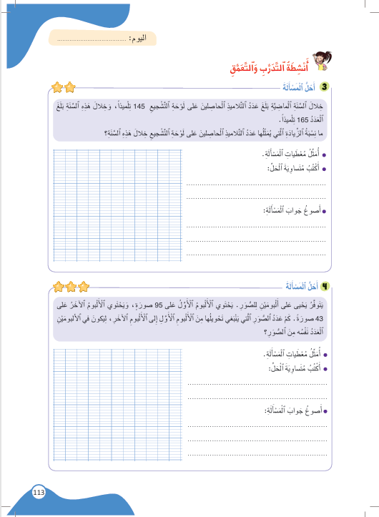
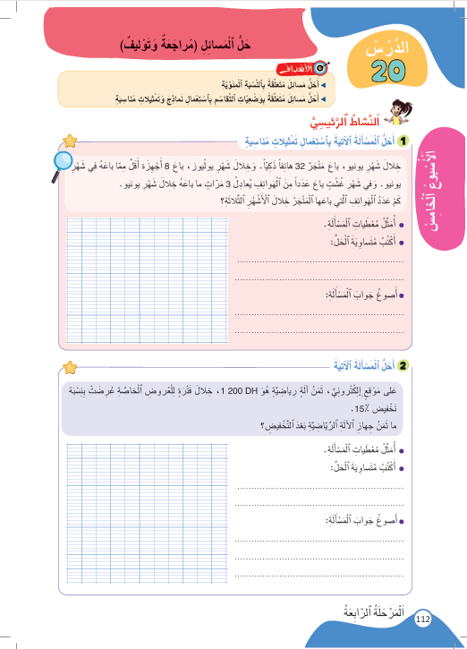
درس اليوم
(ة)خاص بالأستاذ
حل مسائل (مراجعة وتوليف)

Slide 5
تدابير حصة المراجعة الأسبوع
(ة)خاص بالأستاذ
مراجعة كل درس تتم عبر المراحل التالية :
رائز التحقق من الهدف الرئيسي للدرس
احتساب نسبة التحكم
أكبر من 80%
أقل من 80%
المرور مباشرة للتدرب على الكراسة
إعادة عرض شريط النمذجة
إنجاز نشاط مراجعة الدرس على الكراسة

Slide 6

(ة)خاص بالأستاذ
مراحل الدرس
1
افتتاح الدرس
1
5
1
2
  مراجعة الدرس 1
10
1
3
  مراجعة الدرس 2
10
1
4
  مراجعة الدرس 3
1
10
1
5
  مراجعة الدرس 4
15
1
6
اختتام الدرس
5

Slide 7
(ة)خاص بالأستاذ
عند نهاية الحصة
على الأقل 80% من المتعلمين سيكونون قادرين على:
• حل مسائل تحولٍ ومقارنة باستخدام نموذج الأشرطة؛
• حل مسائل بتوظيف النسبة المئوية؛

Slide 8



أنشطة المراجعة
1
3
افتتاح الحصة
اختتام الحصة
2
مرحبا سنراجع ما تعلمناه في الأسابيع الماضية في حل المسائل مع مجد وندى.

Slide 9

(ة)خاص بالأستاذ
افتتاح الدرس
1
تصحيح الواجبات المنزلية
الحساب الذهني
1

Slide 10
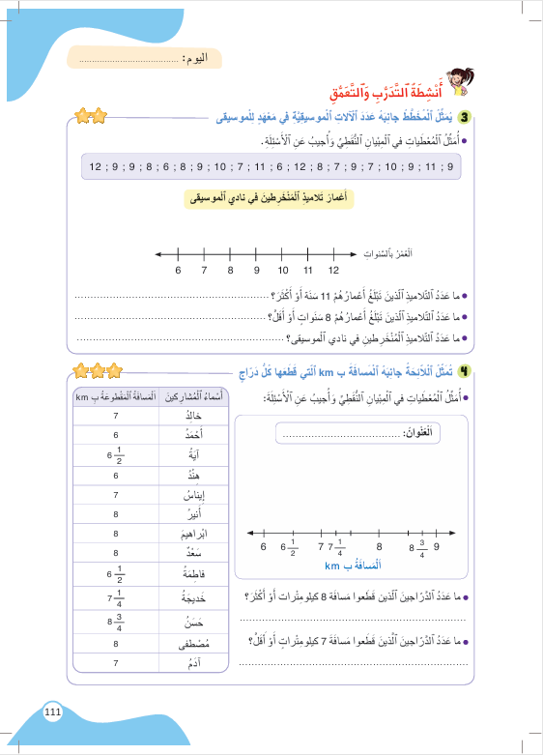
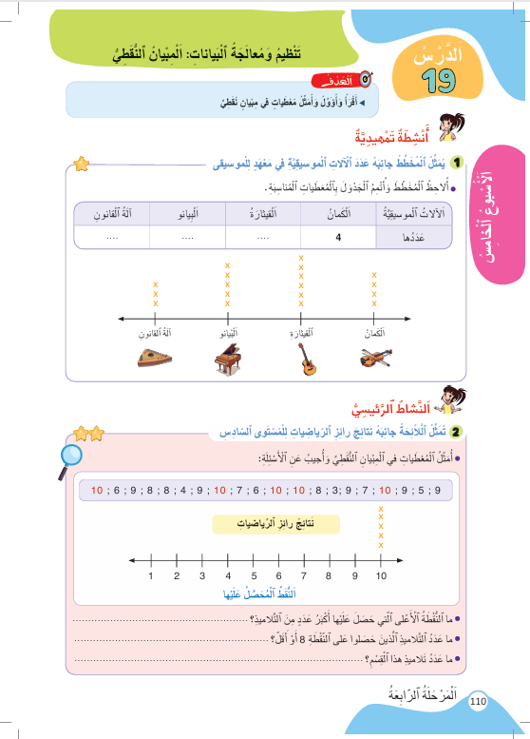
أنشطة المراجعة
1
3
افتتاح الحصة
اختتام الحصة
2
خذوا الكراسة، الصفحة 111 سنصحح تمارين الواجب المنزلي.

Slide 11
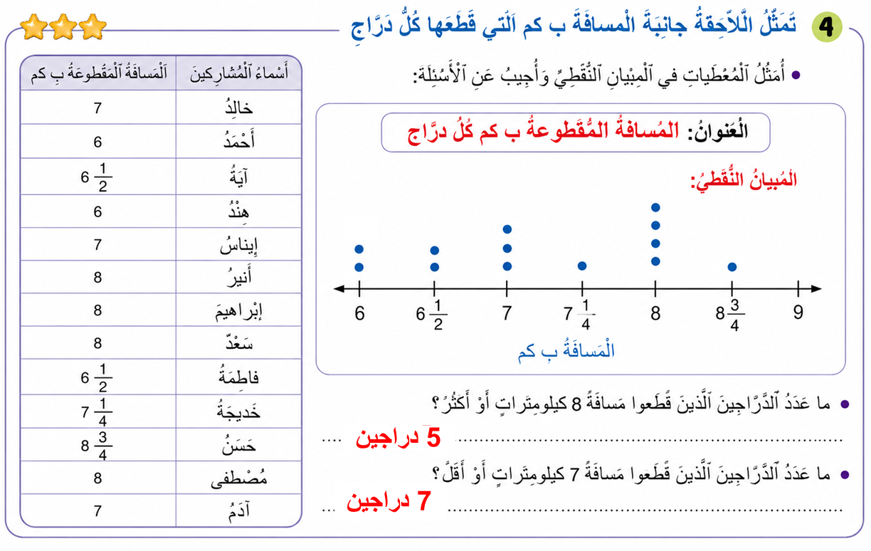
أنشطة المراجعة
1
3
افتتاح الحصة
اختتام الحصة
2
صححوا ، لديكم دقيقة.

Slide 12
(ة)خاص بالأستاذ
افتتاح الدرس
1
تصحيح الواجبات المنزلية
الحساب الذهني
1

Slide 13


أنشطة المراجعة
1
3
افتتاح الحصة
اختتام الحصة
2
سنبدأ الحساب الذهني. خذوا كراسات الحساب الذهني؛

Slide 14
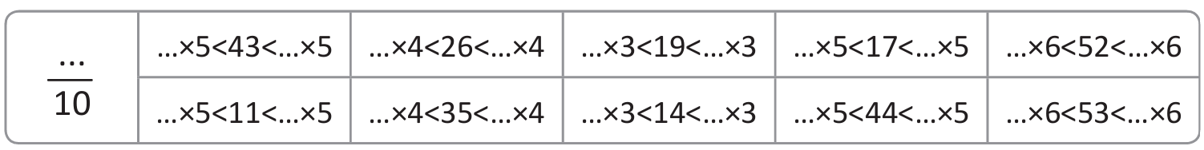
أنشطة المراجعة
1
3
افتتاح الحصة
اختتام الحصة
2
لديكم دقيقة واحدة. دوّنوا النتيجة فقط في كراساتكم كما في المثال.

Slide 15
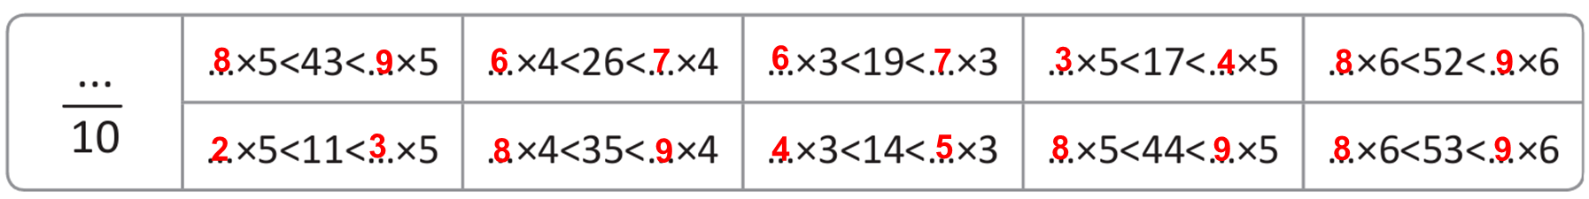
أنشطة المراجعة
1
3
افتتاح الحصة
اختتام الحصة
2
صححوا، لديكم دقيقة واحدة

Slide 16
(ة)خاص بالأستاذ
مراجعة الدرس 1
2
حل وضعيات مسائل المقارنة
رائز التحقق (احتساب نسبة التحكم)
إعادة النمذجة ( نسبة أقل من 80%)
أنشطة التدرب على الكراسة
1

Slide 17

أنشطة المراجعة
1
3
افتتاح الحصة
اختتام الحصة
2
خذوا دفاتر البحث

Slide 18
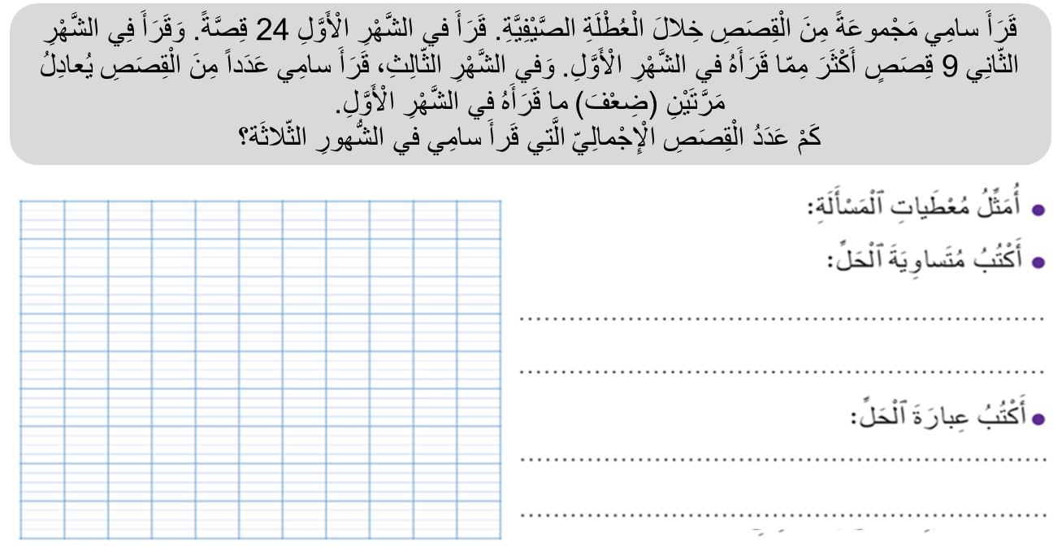
أنشطة المراجعة
1
3
افتتاح الحصة
اختتام الحصة
2
على دفاتر البحث قوموا بحل المسألة التالية.

Slide 19

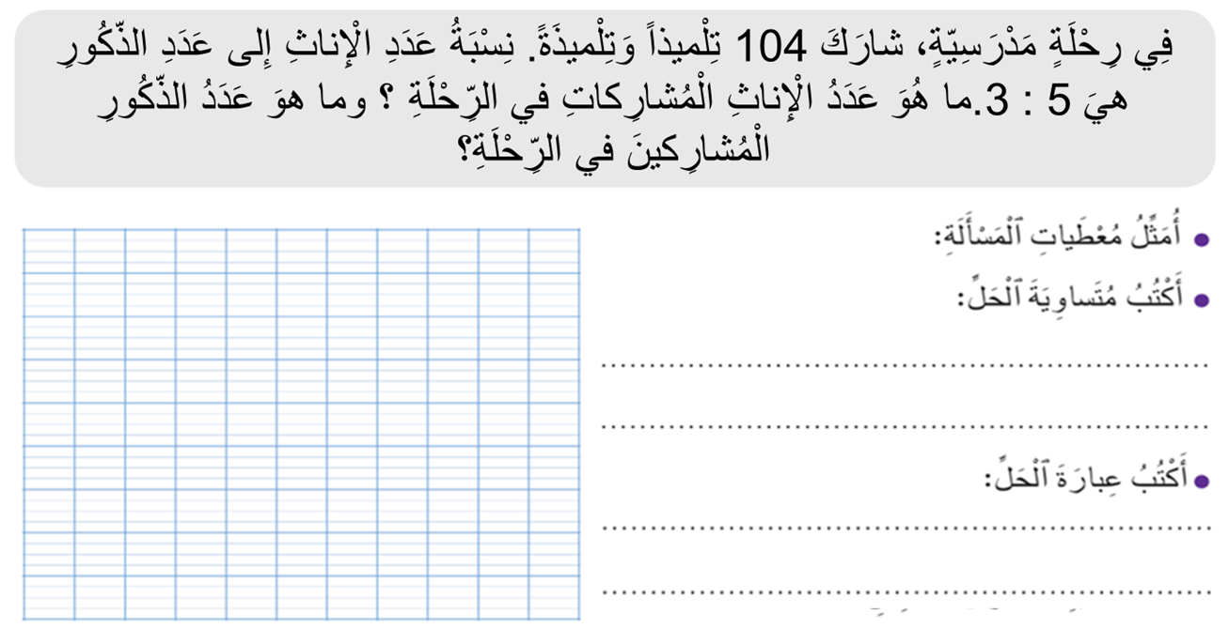
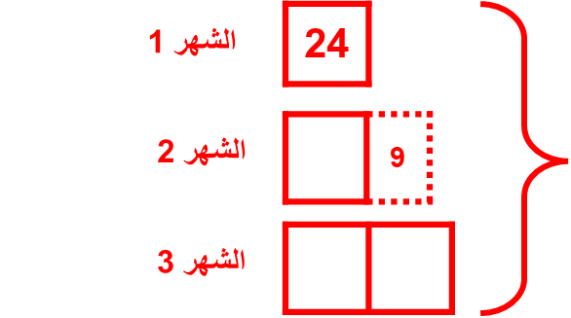


أنشطة المراجعة
1
3
افتتاح الحصة
اختتام الحصة
2
صححوا
يحتسب الأستاذ نسبة التحكم
قَرَأَ سامِي مَجْموعَةً مِنَ الْقِصَصِ خِلالَ الْعُطْلَةِ الصَّيْفِيَّةِ. قَرَأَ في الشَّهْرِ الْأَوَّلِ 24 قِصَّةً. وَقَرَأَ فِي الشَّهْرِ الثّانِي 9 قِصَصٍ أَكْثَرَ مِمّا قَرَأَهُ في الشَّهْرِ الْأَوَّلِ. وَفي الشَّهْرِ الثّالِثِ، قَرَأَ سامِي عَدَداً مِنَ الْقِصَصِ يُعادِلُ مَرَّتَيْنِ (ضِعْفَ) ما قَرَأَهُ في الشَّهْرِ الْأَوَّلِ.
كَمْ عَدَدُ الْقِصَصِ الْإِجْمالِيّ الَّتِي قَرأَ سامِي في الشُّهورِ الثّلاثَة؟
$$4×24=96$$
$$96+9=105$$
عَدَدُ القصص الإجمالي التي قرأ سامي هو : 105 قصة.

Slide 20
(ة)خاص بالأستاذ
مراجعة الدرس 1
2
حل وضعيات مسائل المقارنة
رائز التحقق (احتساب نسبة التحكم)
إعادة النمذجة ( نسبة أقل من 80%)
أنشطة التدرب على الكراسة
1

Slide 21

أنشطة المراجعة
1
3
افتتاح الحصة
اختتام الحصة
2
في حالة نسبة تحكم تقل عن 80% يعيد الأستاذ عرض شريط النمذجة

Slide 22
(ة)خاص بالأستاذ
مراجعة الدرس 1
2
حل وضعيات مسائل المقارنة
رائز التحقق (احتساب نسبة التحكم)
إعادة النمذجة ( نسبة أقل من 80%)
أنشطة التدرب على الكراسة
1

Slide 23
أنشطة المراجعة
1
3
افتتاح الحصة
اختتام الحصة
2
خذوا دفاتر البحث

Slide 24
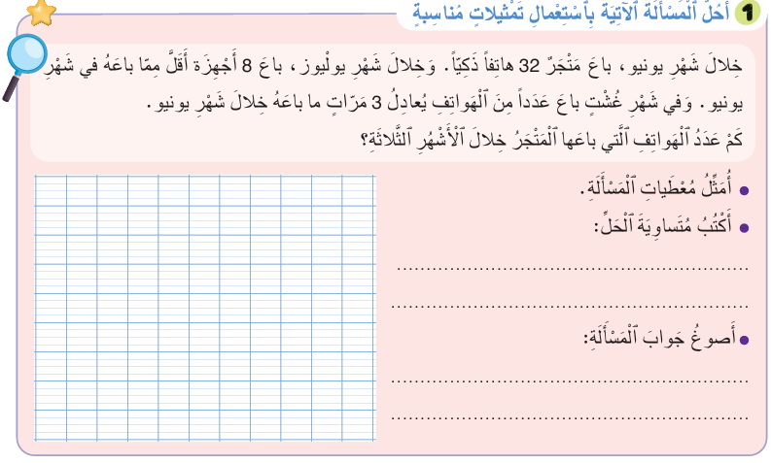
أنشطة المراجعة
1
3
افتتاح الحصة
اختتام الحصة
2
خذوا كراساتكم الصفحة 112 لديكم 5 دقائق للإنجاز، سأمر بين الصفوف لمساعدتكم.
5

Slide 25
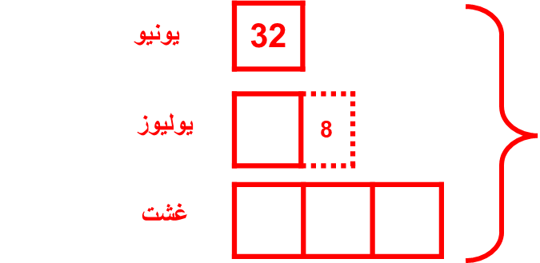



أنشطة المراجعة
1
3
افتتاح الحصة
اختتام الحصة
2
صححوا، لديكم دقيقة واحدة.
1
$$5×32=160$$
8
$$160−8=152$$
عدد الهواتف التي باعها المتجر خلال الأشهر الثلاثة هو : 152 هاتفا.

Slide 26
(ة)خاص بالأستاذ
مراجعة الدرس 2
3
حل مسائل بتوظيف النسبة المئوية
رائز التحقق (احتساب نسبة التحكم)
إعادة النمذجة ( نسبة أقل من 80%)
أنشطة التدرب على الكراسة
1

Slide 27
أنشطة المراجعة
1
3
افتتاح الحصة
اختتام الحصة
2
خذوا دفاتر البحث

Slide 28
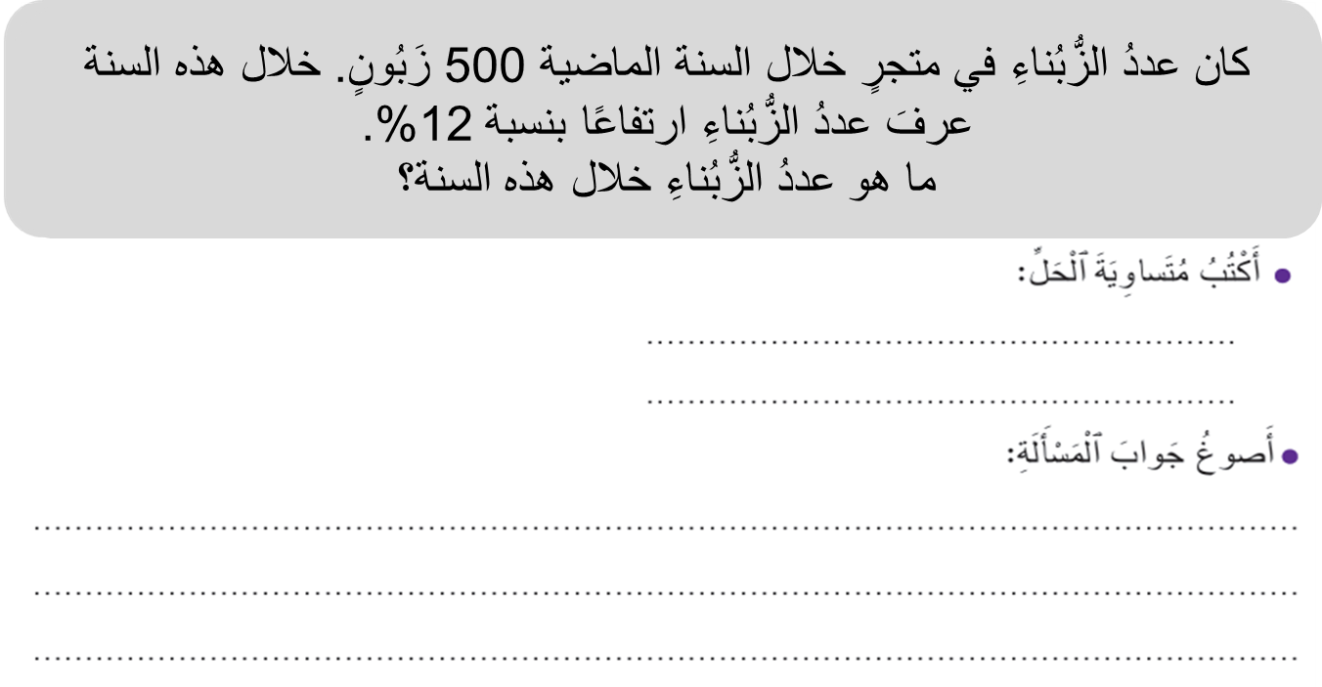
أنشطة المراجعة
1
3
افتتاح الحصة
اختتام الحصة
2
على دفاتر البحث قوموا بحل المسألة التالية.

Slide 29

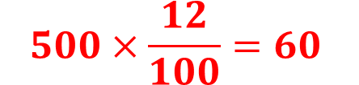
أنشطة المراجعة
1
3
افتتاح الحصة
اختتام الحصة
2
صححوا
يحتسب الأستاذ نسبة التحكم
السنة الماضية
500
$$500×\frac{12}{100}=60$$
500
12%
$$500+60=560$$
هذه السنة
عدد زبناء هذه السنة هو : 560 زبون

Slide 30
(ة)خاص بالأستاذ
مراجعة الدرس 2
3
حل مسائل بتوظيف النسبة المئوية
رائز التحقق (احتساب نسبة التحكم)
إعادة النمذجة ( نسبة أقل من 80%)
أنشطة التدرب على الكراسة
1

Slide 31
أنشطة المراجعة
1
3
افتتاح الحصة
اختتام الحصة
2
في حالة نسبة تحكم تقل عن 80% يعيد الأستاذ عرض شريط النمذجة

Slide 32
(ة)خاص بالأستاذ
مراجعة الدرس 2
3
حل مسائل بتوظيف النسبة المئوية
رائز التحقق (احتساب نسبة التحكم)
إعادة النمذجة ( نسبة أقل من 80%)
أنشطة التدرب على الكراسة
1

Slide 33
أنشطة المراجعة
1
3
افتتاح الحصة
اختتام الحصة
2
خذوا دفاتر البحث

Slide 34
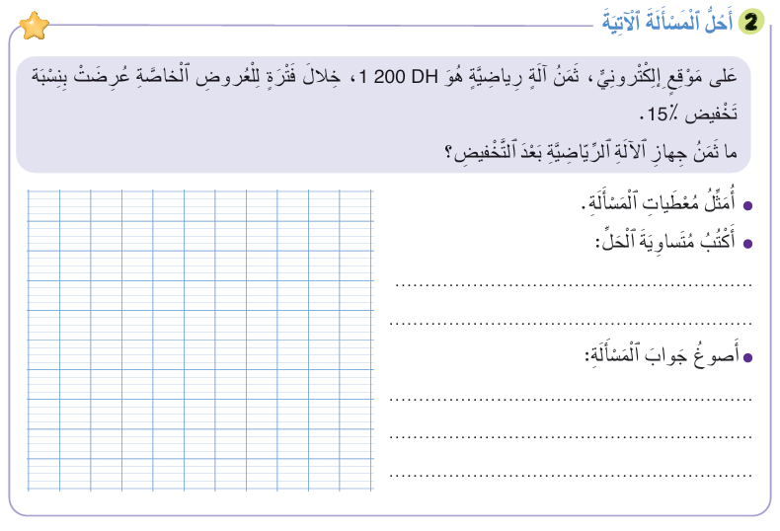
أنشطة المراجعة
1
3
افتتاح الحصة
اختتام الحصة
2
خذوا الصفحة112 ، لديكم 5 دقائق للإنجاز، سأمر بين الصفوف لمساعدتكم.
5

Slide 35

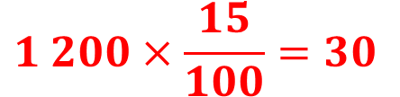
أنشطة المراجعة
1
3
افتتاح الحصة
اختتام الحصة
2
صححوا، لديكم دقيقة واحدة.
1
$$1 200×\frac{15}{100}=30$$
1200
$$1 200−180=10 20$$
؟
15%
ثمن جهاز الآلة الرياضية بعد التخفيض هو: 1 020 درهما

Slide 36
(ة)خاص بالأستاذ
مراجعة الدرس 3
4
حل مسائل بتوظيف النسبة المئوية
رائز التحقق (احتساب نسبة التحكم)
إعادة النمذجة ( نسبة أقل من 80%)
أنشطة التدرب
1

Slide 37
أنشطة المراجعة
1
3
افتتاح الحصة
اختتام الحصة
2
خذوا دفاتر البحث

Slide 38
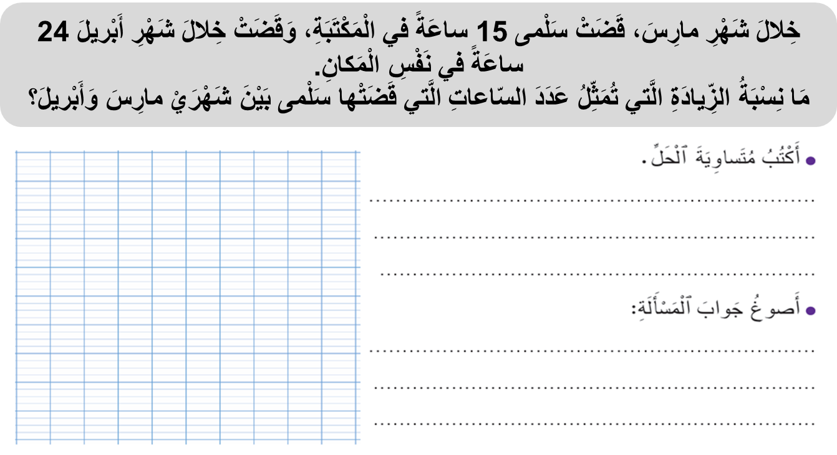
أنشطة المراجعة
1
3
افتتاح الحصة
اختتام الحصة
2
على دفاتر البحث قوموا بحل المسألة التالية.

Slide 39
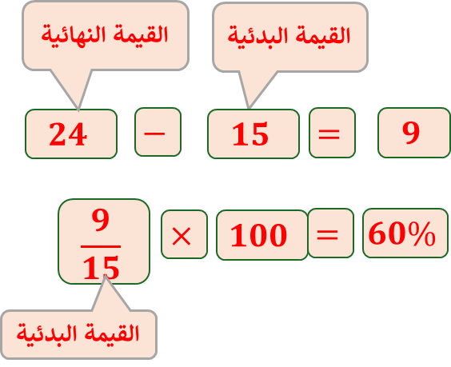


أنشطة المراجعة
1
3
افتتاح الحصة
اختتام الحصة
2
صححوا
يحتسب الأستاذ نسبة التحكم
$$24 −15=9$$
$$\frac{9}{15}×100=60\%$$
نِسْبَةُ الزِّيادَةِ الَّتي تُمَثِّلُ عَدَدَ السّاعاتِ الَّتي قَضتها سلمى بالمكتبة بَيْنَ شَهْرَيْ مارس وَأبريل هي: 60%

Slide 40
(ة)خاص بالأستاذ
مراجعة الدرس 3
4
حل مسائل بتوظيف النسبة المئوية
رائز التحقق (احتساب نسبة التحكم)
إعادة النمذجة ( نسبة أقل من 80%)
أنشطة التدرب
1

Slide 41

أنشطة المراجعة
1
3
افتتاح الحصة
اختتام الحصة
2
في حالة نسبة تحكم تقل عن 80% يعيد الأستاذ عرض شريط النمذجة

Slide 42
(ة)خاص بالأستاذ
مراجعة الدرس 3
4
حل مسائل بتوظيف النسبة المئوية
رائز التحقق (احتساب نسبة التحكم)
إعادة النمذجة ( نسبة أقل من 80%)
أنشطة التدرب
1

Slide 43
أنشطة المراجعة
1
3
افتتاح الحصة
اختتام الحصة
2
خذوا دفاتر البحث

Slide 44
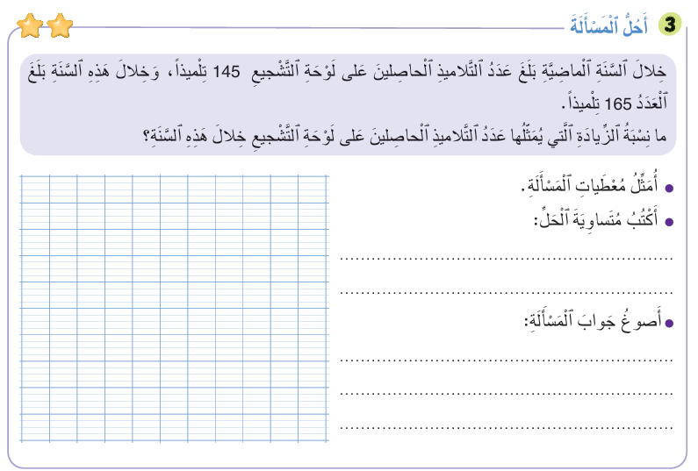
أنشطة المراجعة
1
3
افتتاح الحصة
اختتام الحصة
2
لديكم 5 دقائق للإنجاز، سأمر بين الصفوف لمساعدتكم.
5

Slide 45



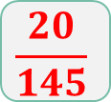








أنشطة المراجعة
1
3
افتتاح الحصة
اختتام الحصة
2
صححوا، لديكم دقيقة واحدة.
1
القيمة النهائية
القيمة البدئية
$$165 −145=20$$
$$165$$
$$−$$
$$145$$
$$=$$
$$20$$
$$\frac{20}{145}×100=13,79\%$$
$$\frac{20}{145}$$
$$×$$
$$100$$
$$=$$
$$13,79\%$$
نِسْبَةُ الزِّيادَةِ الَّتي تُمَثِّلُ عَدَدَ التلاميذ الحاصلين على لوحة التشجيع هذه السنة هي: 13,79%
القيمة البدئية

Slide 46
(ة)خاص بالأستاذ
مراجعة الدرس 4
5
حل مسائل تحول ومقارنة
رائز التحقق (احتساب نسبة التحكم)
إعادة النمذجة ( نسبة أقل من 80%)
أنشطة التدرب
1

Slide 47
أنشطة المراجعة
1
3
افتتاح الحصة
اختتام الحصة
2
خذوا دفاتر البحث

Slide 48
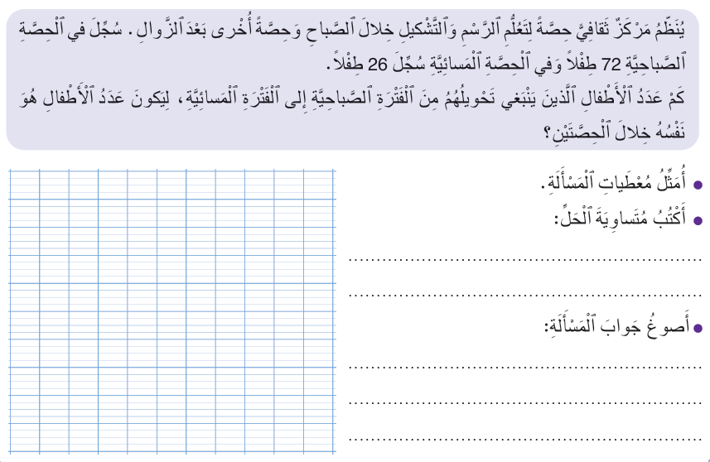
أنشطة المراجعة
1
3
افتتاح الحصة
اختتام الحصة
2
على دفاتر البحث قوموا بحل المسألة التالية.
يُنَظِّمُ نَادٍ رِيَاضيّ حِصَّتَيْنِ لِلتَّدْريبِ: حِصَّةً صَباحيَّةً وَأُخْرى مَسائيَّةً. سُجِّلَ في الْحِصَّةِ الصَّباحِيَّةِ 48 مُتَدَرِّبًا، وَفي الْحِصَّةِ الْمَسائِيَّةِ 30 مُتَدَرِّبًا.
كَمْ عَدَدُ الْمُتَدَرِّبينَ الَّذينَ يَنْبَغي تَحْويلُهُمْ مِنَ الْحِصَّةِ الصَّباحِيَّةِ إِلى الْحِصَّةِ الْمَسائِيَّةِ لِيُصْبِحَ عَدَدُ الْمُتَدَرِّبينَ مُتَساوِيًا في كِلْتا الْحِصَّتَيْنِ؟

Slide 49
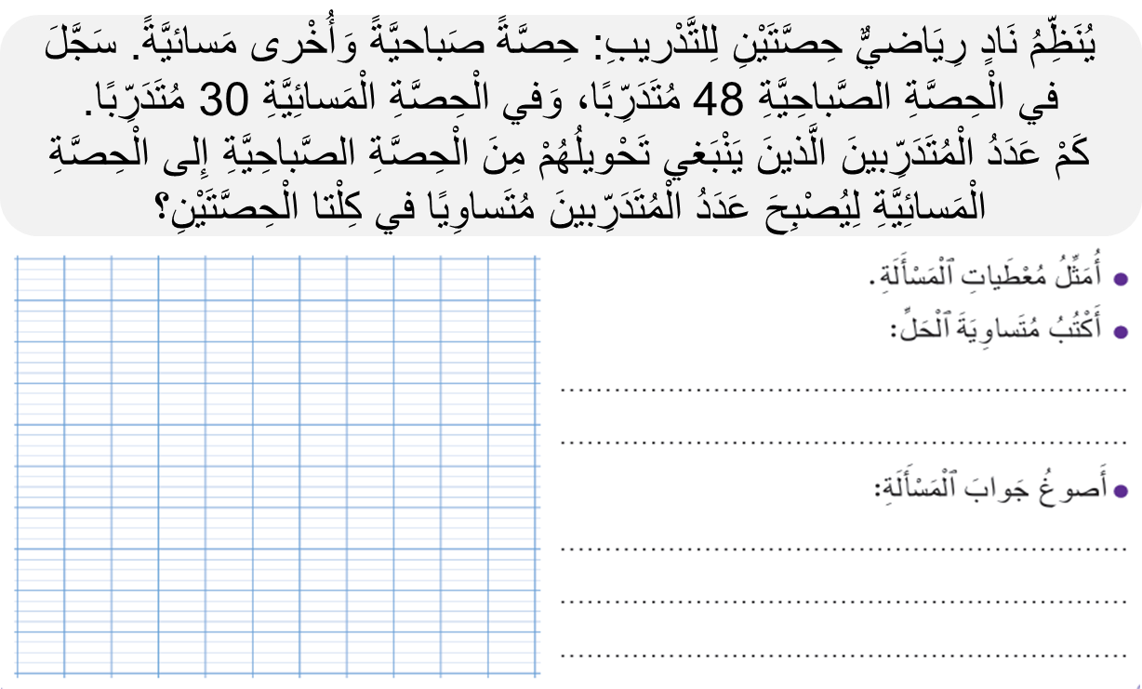


أنشطة المراجعة
1
3
افتتاح الحصة
اختتام الحصة
2
صححوا
يحتسب الأستاذ نسبة التحكم
يُنَظِّمُ نَادٍ رِيَاضيّ حِصَّتَيْنِ لِلتَّدْريبِ: حِصَّةً صَباحيَّةً وَأُخْرى مَسائيَّةً. سُجِّلَ في الْحِصَّةِ الصَّباحِيَّةِ 48 مُتَدَرِّبًا، وَفي الْحِصَّةِ الْمَسائِيَّةِ 30 مُتَدَرِّبًا.
كَمْ عَدَدُ الْمُتَدَرِّبينَ الَّذينَ يَنْبَغي تَحْويلُهُمْ مِنَ الْحِصَّةِ الصَّباحِيَّةِ إِلى الْحِصَّةِ الْمَسائِيَّةِ لِيُصْبِحَ عَدَدُ الْمُتَدَرِّبينَ مُتَساوِيًا في كِلْتا الْحِصَّتَيْنِ؟
48
$$48 −30=18$$
$$18 ÷2=9$$
30
عَدَدُ الْمُتَدَرِّبينَ الَّذينَ يَنْبَغي تَحْويلُهُمْ مِنَ الْحِصَّةِ الصَّباحِيَّةِ إِلى الْحِصَّةِ الْمَسائِيَّةِ لِيُصْبِحَ عَدَدُ الْمُتَدَرِّبينَ مُتَساوِيًا في كِلْتا الْحِصَّتَيْنِ هو : 9 متدربين

Slide 50
(ة)خاص بالأستاذ
مراجعة الدرس 4
5
حل مسائل تحول ومقارنة
رائز التحقق (احتساب نسبة التحكم)
إعادة النمذجة ( نسبة أقل من 80%)
أنشطة التدرب
1

Slide 51
سأحل مسألة تحولٍ ومقارنةٍ.
سأشرح لكم كيف سأفعل.
لَدى سَلْمى 35 قَلَمًا، وَتَمْلِكُ أُخْتُها لَيْلى 59 قَلَمًا. كَمْ عَدَدُ الْأَقْلامِ الَّذي يَنْبَغي أَنْ تُعْطِيَهُ لَيْلى لِسَلْمى لِيُصْبِحَ لَدَيْهِما نَفْسُ الْعَدَدِ مِنَ الْأَقْلامِ؟

Slide 52
من يقرأ؟
لَدى سَلْمى 35 قَلَمًا، وَتَمْلِكُ أُخْتُها لَيْلى 59 قَلَمًا. كَمْ عَدَدُ الْأَقْلامِ الَّذي يَنْبَغي أَنْ تُعْطِيَهُ لَيْلى لِسَلْمى لِيُصْبِحَ لَدَيْهِما نَفْسُ الْعَدَدِ مِنَ الْأَقْلامِ؟

Slide 53
كم تملك سلمى من الأقلام؟ وكم تملك أختها ليلى؟
لَدى سَلْمى 35 قَلَمًا، وَتَمْلِكُ أُخْتُها لَيْلى 59 قَلَمًا. كَمْ عَدَدُ الْأَقْلامِ الَّذي يَنْبَغي أَنْ تُعْطِيَهُ لَيْلى لِسَلْمى لِيُصْبِحَ لَدَيْهِما نَفْسُ الْعَدَدِ مِنَ الْأَقْلامِ؟

Slide 54
تملك سلمى 35 قلما، وتملك أختها ليلى 59 قلما.
لَدى سَلْمى 35 قَلَمًا، وَتَمْلِكُ أُخْتُها لَيْلى 59 قَلَمًا. كَمْ عَدَدُ الْأَقْلامِ الَّذي يَنْبَغي أَنْ تُعْطِيَهُ لَيْلى لِسَلْمى لِيُصْبِحَ لَدَيْهِما نَفْسُ الْعَدَدِ مِنَ الْأَقْلامِ؟

Slide 55
ما المطلوب في هذه الوضعية ؟
لَدى سَلْمى 35 قَلَمًا، وَتَمْلِكُ أُخْتُها لَيْلى 59 قَلَمًا. كَمْ عَدَدُ الْأَقْلامِ الَّذي يَنْبَغي أَنْ تُعْطِيَهُ لَيْلى لِسَلْمى لِيُصْبِحَ لَدَيْهِما نَفْسُ الْعَدَدِ مِنَ الْأَقْلامِ؟

Slide 56
أحسنتم المطلوب هو تحديد عدد الأقلام التي ينبغي أن تعطى ليلى لسلمى ليصبح لهما نفس
العدد من الأقلام . سنحتاج لخطوتين للإجابة عن المطلوب.
لَدى سَلْمى 35 قَلَمًا، وَتَمْلِكُ أُخْتُها لَيْلى 59 قَلَمًا. كَمْ عَدَدُ الْأَقْلامِ الَّذي يَنْبَغي أَنْ تُعْطِيَهُ لَيْلى لِسَلْمى لِيُصْبِحَ لَدَيْهِما نَفْسُ الْعَدَدِ مِنَ الْأَقْلامِ؟

Slide 57
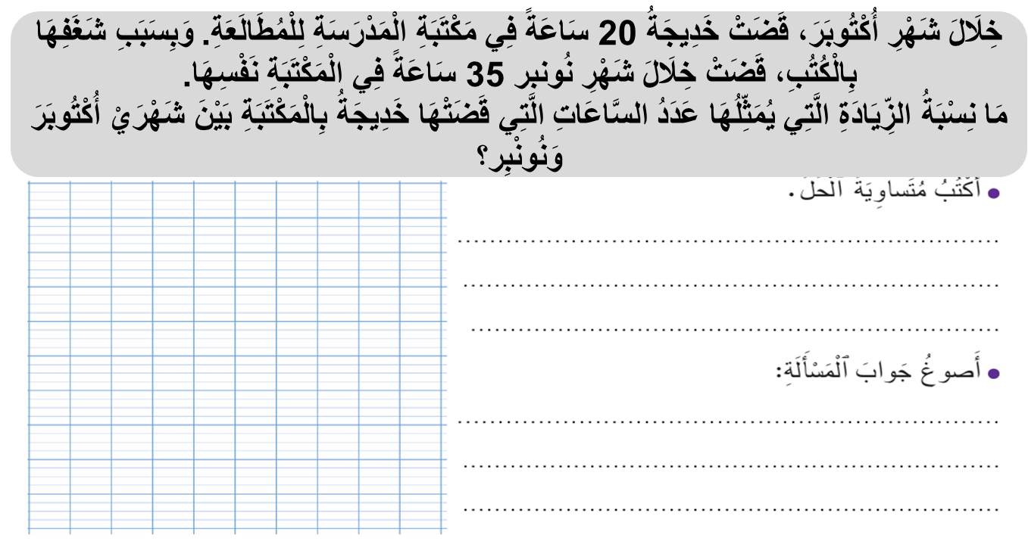
نمثل أولا ما تملك ليلى بشريط فوقه لامة (قوس معقوف)
لَدى سَلْمى 35 قَلَمًا، وَتَمْلِكُ أُخْتُها لَيْلى 59 قَلَمًا. كَمْ عَدَدُ الْأَقْلامِ الَّذي يَنْبَغي أَنْ تُعْطِيَهُ لَيْلى لِسَلْمى لِيُصْبِحَ لَدَيْهِما نَفْسُ الْعَدَدِ مِنَ الْأَقْلامِ؟
59

Slide 58
ثم نمثل ما تملكه سلمى بشريط آخر.
لَدى سَلْمى 35 قَلَمًا، وَتَمْلِكُ أُخْتُها لَيْلى 59 قَلَمًا. كَمْ عَدَدُ الْأَقْلامِ الَّذي يَنْبَغي أَنْ تُعْطِيَهُ لَيْلى لِسَلْمى لِيُصْبِحَ لَدَيْهِما نَفْسُ الْعَدَدِ مِنَ الْأَقْلامِ؟
59
35

Slide 59
في الخطوة الأولى: نحسب أولا الفرق بين ما تملكه ليلى وما تملكه ليلى من الأقلام.
لَدى سَلْمى 35 قَلَمًا، وَتَمْلِكُ أُخْتُها لَيْلى 59 قَلَمًا. كَمْ عَدَدُ الْأَقْلامِ الَّذي يَنْبَغي أَنْ تُعْطِيَهُ لَيْلى لِسَلْمى لِيُصْبِحَ لَدَيْهِما نَفْسُ الْعَدَدِ مِنَ الْأَقْلامِ؟
59
35

Slide 60
خذوا الألواح.

Slide 61
على الألواح احسبوا الفرق بين ما تملكه ليلى وما يملك سلمى من أقلام.
لَدى سَلْمى 35 قَلَمًا، وَتَمْلِكُ أُخْتُها لَيْلى 59 قَلَمًا. كَمْ عَدَدُ الْأَقْلامِ الَّذي يَنْبَغي أَنْ تُعْطِيَهُ لَيْلى لِسَلْمى لِيُصْبِحَ لَدَيْهِما نَفْسُ الْعَدَدِ مِنَ الْأَقْلامِ؟
59
35

Slide 62
ارفعوا الألواح.

Slide 63
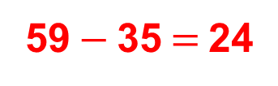
صححوا، من يشرح لنا كيف توصل للجواب الصحيح؟
لَدى سَلْمى 35 قَلَمًا، وَتَمْلِكُ أُخْتُها لَيْلى 59 قَلَمًا. كَمْ عَدَدُ الْأَقْلامِ الَّذي يَنْبَغي أَنْ تُعْطِيَهُ لَيْلى لِسَلْمى لِيُصْبِحَ لَدَيْهِما نَفْسُ الْعَدَدِ مِنَ الْأَقْلامِ؟
59
59 $−$ 35 $=$ 24
35

Slide 64
الخطوة الثانية :أقسم هذا الفرق على 2 لحساب عدد الأقلام التي ينبغي لليلى أن تعطي لسلمى ليصبح لديهما نفس العدد من الأقلام.
لَدى سَلْمى 35 قَلَمًا، وَتَمْلِكُ أُخْتُها لَيْلى 59 قَلَمًا. كَمْ عَدَدُ الْأَقْلامِ الَّذي يَنْبَغي أَنْ تُعْطِيَهُ لَيْلى لِسَلْمى لِيُصْبِحَ لَدَيْهِما نَفْسُ الْعَدَدِ مِنَ الْأَقْلامِ؟
59
59 $−$ 35 $=$ 24
35

Slide 65
خذوا الألواح.

Slide 66
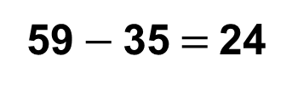
على الألواح أحسبوا عدد الأقلام التي ينبغي لليلى أن تعطي لسلمى ليصبح لديهما نفس العدد من الأقلام.
لَدى سَلْمى 35 قَلَمًا، وَتَمْلِكُ أُخْتُها لَيْلى 59 قَلَمًا. كَمْ عَدَدُ الْأَقْلامِ الَّذي يَنْبَغي أَنْ تُعْطِيَهُ لَيْلى لِسَلْمى لِيُصْبِحَ لَدَيْهِما نَفْسُ الْعَدَدِ مِنَ الْأَقْلامِ؟
59
59 $−$ 35 $=$ 24
35

Slide 67
ارفعوا الألواح.

Slide 68
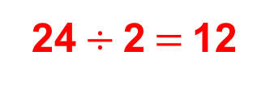
صححوا، من يشرح لنا كيف توصل للجواب الصحيح؟
لَدى سَلْمى 35 قَلَمًا، وَتَمْلِكُ أُخْتُها لَيْلى 59 قَلَمًا. كَمْ عَدَدُ الْأَقْلامِ الَّذي يَنْبَغي أَنْ تُعْطِيَهُ لَيْلى لِسَلْمى لِيُصْبِحَ لَدَيْهِما نَفْسُ الْعَدَدِ مِنَ الْأَقْلامِ؟
59
59 $−$ 35 $=$ 24
24 $÷$ 2 $=$ 12
35

Slide 69
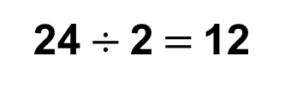
على الألواح اكتبوا جواب المسألة.
لَدى سَلْمى 35 قَلَمًا، وَتَمْلِكُ أُخْتُها لَيْلى 59 قَلَمًا. كَمْ عَدَدُ الْأَقْلامِ الَّذي يَنْبَغي أَنْ تُعْطِيَهُ لَيْلى لِسَلْمى لِيُصْبِحَ لَدَيْهِما نَفْسُ الْعَدَدِ مِنَ الْأَقْلامِ؟
59
59 $−$ 35 $=$ 24
24 $÷$ 2 $=$ 12
35

Slide 70
ارفعوا الألواح.

Slide 71
صححوا، من يشرح لنا كيف توصل للجواب الصحيح؟
لَدى سَلْمى 35 قَلَمًا، وَتَمْلِكُ أُخْتُها لَيْلى 59 قَلَمًا. كَمْ عَدَدُ الْأَقْلامِ الَّذي يَنْبَغي أَنْ تُعْطِيَهُ لَيْلى لِسَلْمى لِيُصْبِحَ لَدَيْهِما نَفْسُ الْعَدَدِ مِنَ الْأَقْلامِ؟
59
59 $−$ 35 $=$ 24
24 $÷$ 2 $=$ 12
35
عدد الأقلام التي ينبغي أن تعطي ليلى لسلمى ليصبح لديهما نفس العدد من الأقلام هو : 12 قلما

Slide 72
(ة)خاص بالأستاذ
مراجعة الدرس 4
5
حل مسائل بتوظيف النسبة المئوية
رائز التحقق (احتساب نسبة التحكم)
إعادة النمذجة ( نسبة أقل من 80%)
أنشطة التدرب
1

Slide 73
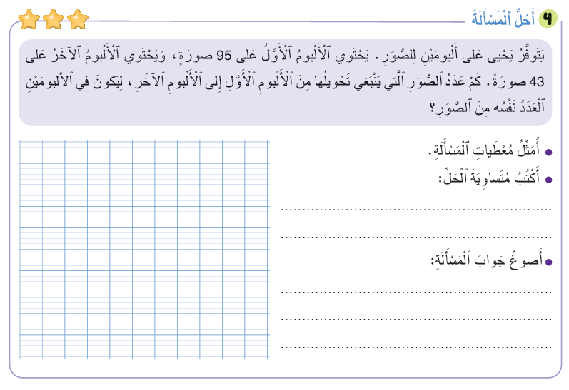
أنشطة المراجعة
1
3
افتتاح الحصة
اختتام الحصة
2
خذوا الصفحة 113، لديكم 5 دقائق للإنجاز، سأمر بين الصفوف لمساعدتكم.
5

Slide 74


أنشطة المراجعة
1
3
افتتاح الحصة
اختتام الحصة
2
صححوا، لديكم دقيقة واحدة.
1
95
$$95 −43=52$$
$$52 ÷2=26$$
43
الصور التي ينبغي تحويلها من الألبوم الأول إلى الألبوم الثاني ليكون في الألبومين العدد نفسه هو : 26 صورة

Slide 75
(ة)خاص بالأستاذ
اختتام الحصة
6

Slide 76
أنشطة المراجعة
1
3
افتتاح الحصة
اختتام الحصة
2
ننتقل لنشاط التناوب اللغوي:
عربية
Français

Slide 77
أنشطة المراجعة
1
3
افتتاح الحصة
اختتام الحصة
2
خذوا الألواح.

Slide 78
أنشطة المراجعة
1
3
افتتاح الحصة
اختتام الحصة
2
ما مقابل الكلمة باللغة الفرنسية؟ اكتبوا رمز الإجابة الصحيحة فقط على الألواح
ما مقابل عبارة "مبيان دائري" باللغة الفرنسية؟
Représentation
A
Diagramme en points
B
Interprétation
C
Diagramme circulaire
D

Slide 79
أنشطة المراجعة
1
3
افتتاح الحصة
اختتام الحصة
2
ارفعوا الألواح.

Slide 80
أنشطة المراجعة
1
3
افتتاح الحصة
اختتام الحصة
2
صححوا
مقابل عبارة "مبيان دائري" باللغة الفرنسية:
Représentation
A
Diagramme en points
B
Interprétation
C
Diagramme circulaire
D

Slide 81
أنشطة المراجعة
1
3
افتتاح الحصة
اختتام الحصة
2
خذوا الألواح.

Slide 82
أنشطة المراجعة
1
3
افتتاح الحصة
اختتام الحصة
2
ما مقابل الكلمة باللغة الفرنسية؟ اكتبوا رمز الإجابة الصحيحة فقط على الألواح
ما مقابل عبارة "مبيان نقطي" باللغة الفرنسية؟
Représentation
A
Diagramme en points
B
Interprétation
C
Diagramme circulaire
D

Slide 83
أنشطة المراجعة
1
3
افتتاح الحصة
اختتام الحصة
2
ارفعوا الألواح.

Slide 84
أنشطة المراجعة
1
3
افتتاح الحصة
اختتام الحصة
2
صححوا
مقابل عبارة "مبيان نقطي" باللغة الفرنسية:
Représentation
A
Diagramme en points
D
Interprétation
C
Diagramme circulaire
B

Slide 85
أنشطة المراجعة
1
3
افتتاح الحصة
اختتام الحصة
2
انتبهوا جيدا! أكملوا في المنزل الأنشطة التي لم نقم بإنجازها في الصفحتين 112 و 113.

Slide 86
أنشطة المراجعة
1
3
افتتاح الحصة
اختتام الحصة
2
إلى اللقاء. في الحصة القادمة، سنقوم بتصحيح الأنشطة المنجزة في المنزل.

Slide 87


(ة)خاص بالأستاذ
(ة)خاص بالأستاذ
بناء على إنجازات المتعلمين خلال الممارسة المستقلة

